Slide 1

目录
CONTENTS
背景
目的
及优势
系统需求分析
项目
功能
设计
思路
项目
展示
1
2
3
4
5

Slide 2





1.背景目的及优势
传统管理痛点：手工记录成绩效率低、易出错，数据统计分析困难。
系统目标：开发一个高效、便捷、安全的学生成绩管理系统，提升教学管理水平。
技术优势：
- Python开发（简洁高 效
- SQLite数据库（轻量级、易扩展）

Slide 3


2.系统需求分析
用户角色
教师：录入成绩、修改成绩、查看班级成绩统计。

Slide 4


3.项目特色
功能需求
成绩录入与修改。
成绩查询与统计。
成绩分析与报表生成。
用户权限管理。

Slide 5


3.项目特色
非功能需求
图形界面友好简洁
系统稳定可靠性高
响应速度快

Slide 6
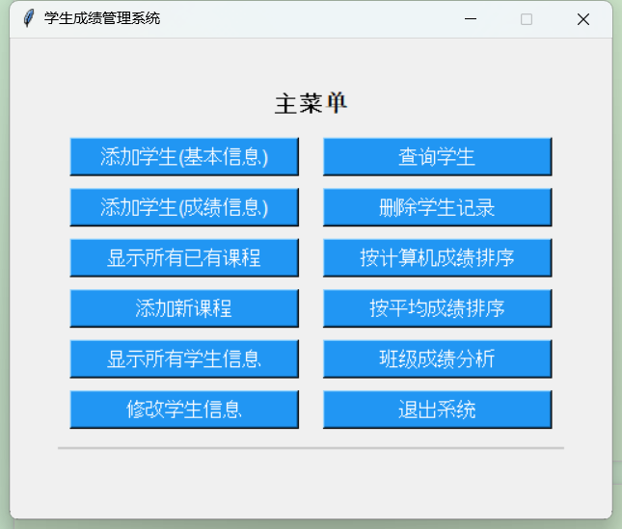

3.项目功能
添加/修改/删除学生记录
查询学生（学号/姓名）
按成绩排序（平均分/计算机成绩）
班级成绩分析（平均分、及格率、优秀率）

Slide 7
4.设计思路
。 1.语言：python
2.图形化工具：Tkinter
3.数据存储：SQLite
4.计科学生成绩管理系统采用分层架构设计，主要包括数据层、功能逻辑层和表示层。
5.数据层：使用SQLite数据库存储学生信息、课程信息和成绩数据
6.逻辑功能层：Manager类：负责数据操作的核心逻辑，包括学生信息管理、成绩管理、课程管理等

Slide 8

4.设计思路
7.表示层：使用Tkinter构建图形化用户界面，提供用户交互功能

Slide 9
4.设计思路
功能设计实现模块化：
用户认证模块：1.用户登录 2.用户管理
学生功能信息管理模块：1.添加学生 2.修改学生信息3.删除学生记录 4.显示所有学生信息
成绩管理模块：1.管理学生成绩信息
课程管理模块：1.管理课程信息
数据查询模块：1.查询学生信息 2.按成绩排序
班级成绩分析模块：1.班级成绩分析 2.成绩分布分析
系统管理模块：1.退出程序 2.关闭系统

Slide 10
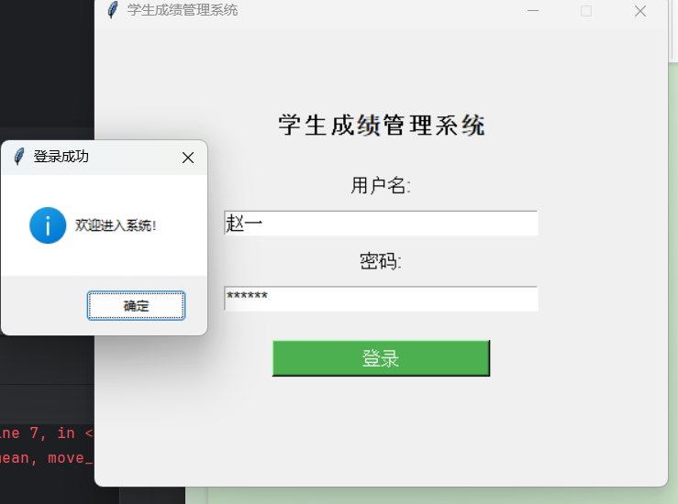
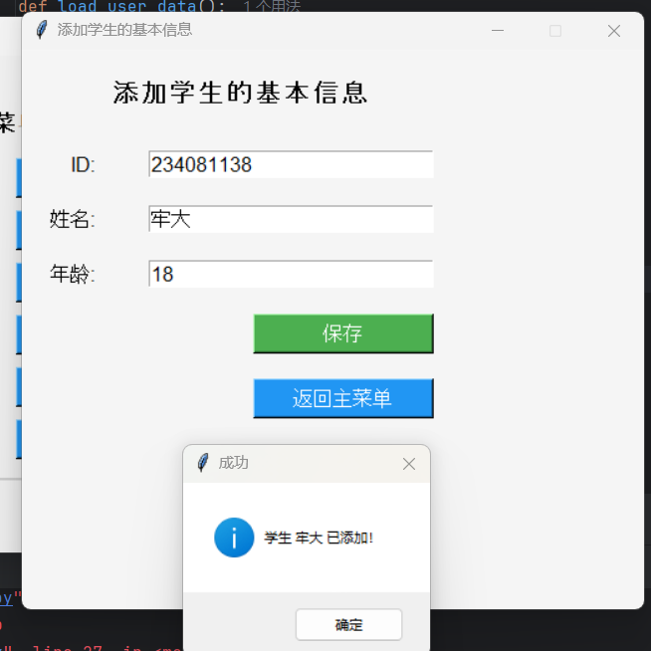
5.项目展示
登录：
添加学生信息：

Slide 11
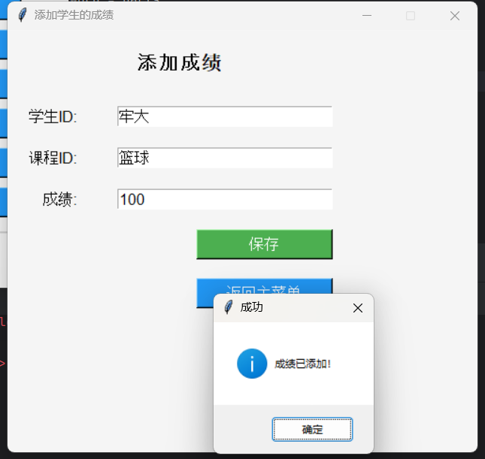
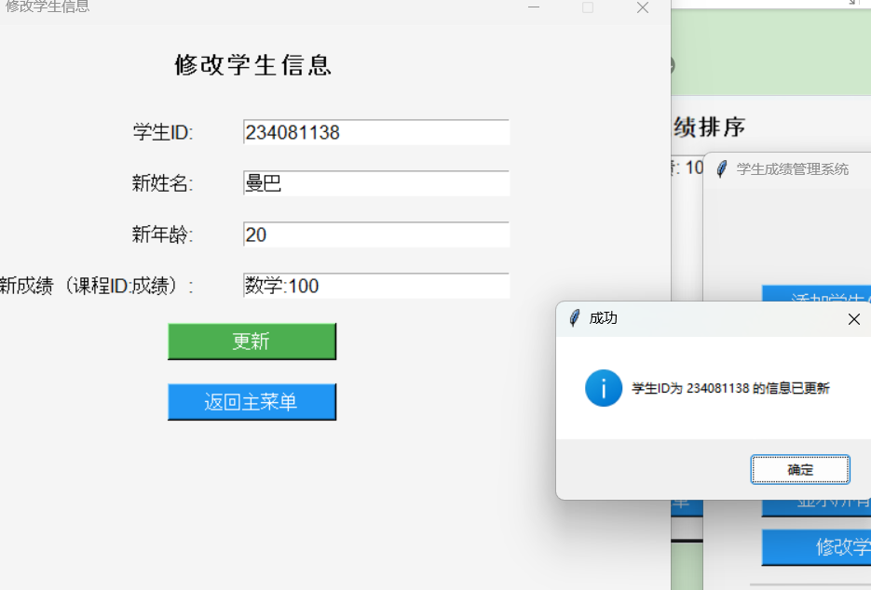
5.项目展示
添加学生成绩：
修改成学生信息：

Slide 12

感谢您的观看！

